Slide 1

UTS Testing QA
Nama : Muhamd Zyan Hutra Farizi NIM :201011402083 Kelas :07 TPLE 005

Slide 2
CONTENT
01
Whitebox Testing Dan Unit Test
02
CI / CD
03
Referensi

Slide 3
01
Whitebox Testing dan Unit Test

Slide 4
Whitebox Testing
Penjelasan
Whitebox testing adalah metode pengujian yang memeriksa struktur internal dan logika kode sumber perangkat lunak.
Contoh
Whitebox Testing
Penjelasan
Whitebox Testing

Slide 5
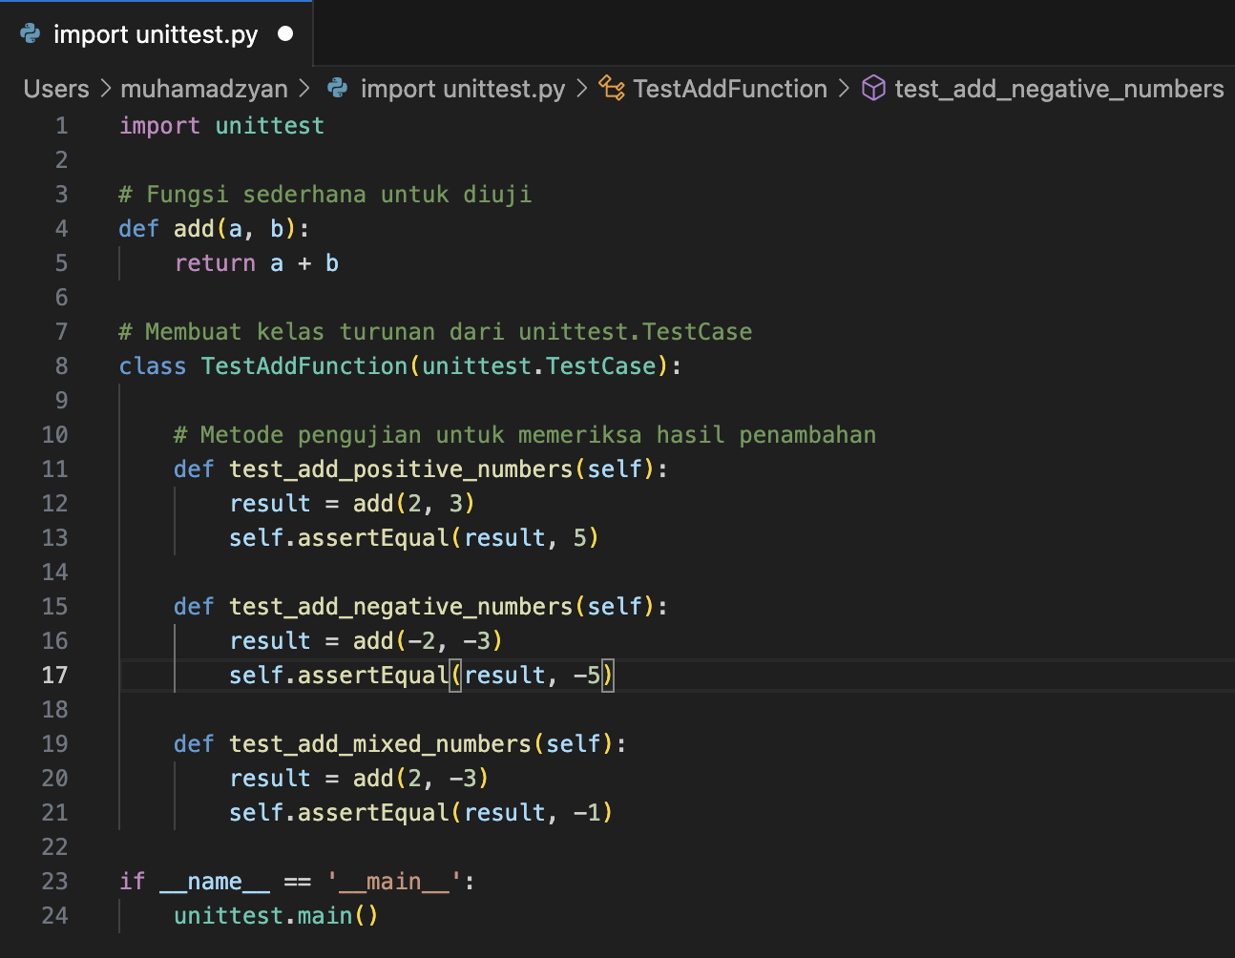
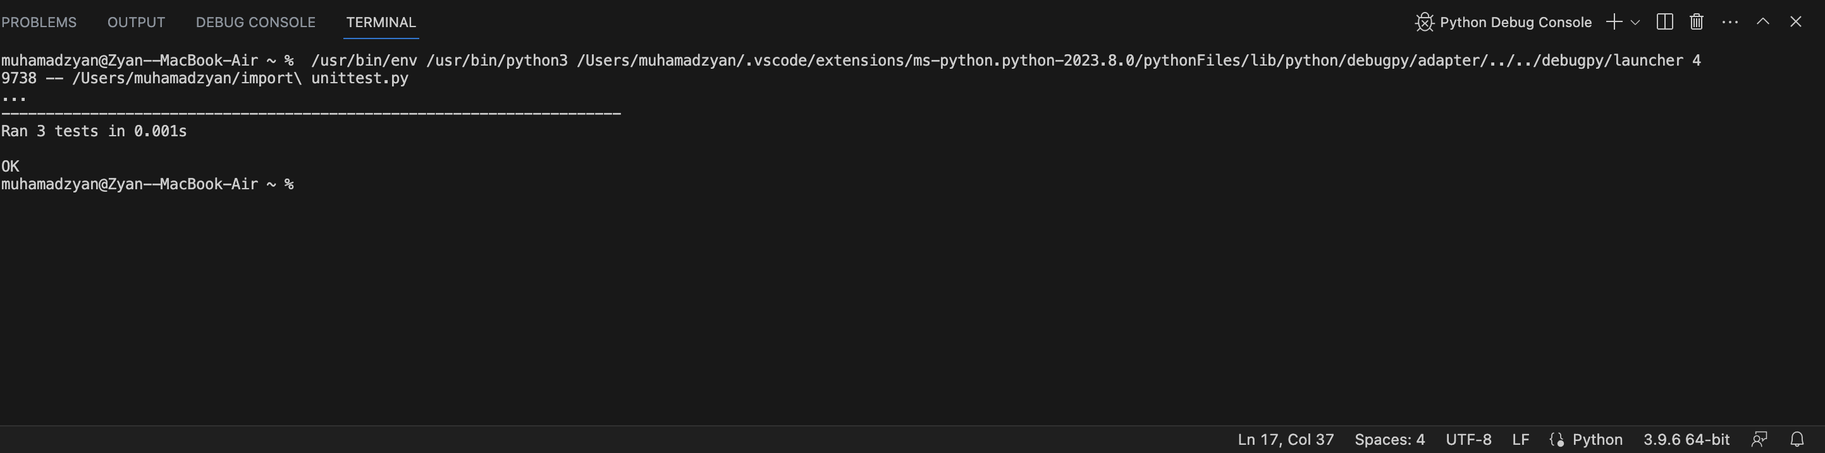
Whitebox Testing
Contoh implementasi pengujian whitebox (pengujian unit) dalam Python menggunakan modul Unit Test:
Contoh
Pada contoh di samping, kami menggunakan modul unittest untuk membuat pengujian unit. Kami menguji fungsi add dengan kasus input yang berbeda dan memastikan bahwa hasilnya sesuai dengan hasil yang diharapkan menggunakan metode assertEqual. Hasil pengujian unit ini akan memberi tahu kita apakah fungsi add bekerja dengan benar dalam berbagai situasi.

Slide 6
Unit Test
Penjelasan
Unit Test adalah alah satu bentuk pengujian whitebox yang fokus pada pengujian unit terkecil perangkat lunak, seperti fungsi atau metode individu.
Contoh
Unit Test
Penjelasan
Unit Test

Slide 7
Whitebox Testing
Contoh implementasi pengujian whitebox (pengujian unit) dalam Python menggunakan modul Unit Test:
Contoh
Pada contoh di samping, kami menggunakan modul unittest untuk membuat pengujian unit. Kami menguji fungsi add dengan kasus input yang berbeda dan memastikan bahwa hasilnya sesuai dengan hasil yang diharapkan menggunakan metode assertEqual. Hasil pengujian unit ini akan memberi tahu kita apakah fungsi add bekerja dengan benar dalam berbagai situasi.

Slide 8
CI / CD
Penjelasan
Continuous Integration / Continuous Deployment ( CI / CD ) adalah Praktik pengembangan perangkat lunak yang memungkinkan pengembang untuk secara otomatis mengintegrasikan perubahan kode ke dalam repositori bersama, menguji perubahan tersebut, dan secara otomatis mendeploy perangkat lunak ke lingkungan produksi jika perubahan tersebut lolos serangkaian pengujian.

Slide 9
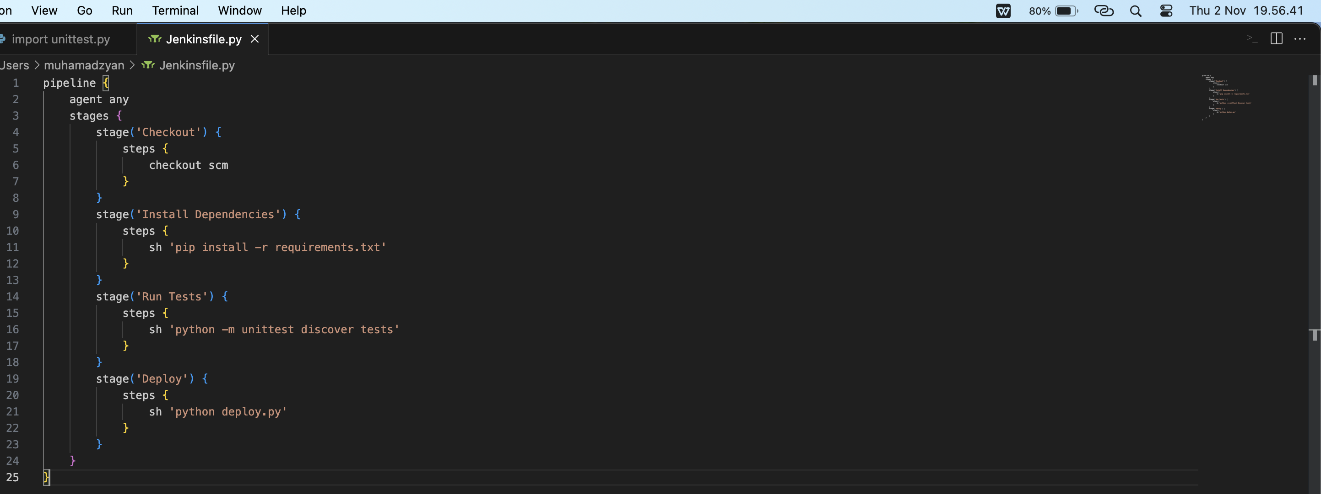
CI / CD
Example
Berikut adalah langkah-langkah konfigurasi untuk CI/CD dalam proyek Python menggunakan alat-alat seperti Git, GitHub, dan Jenkins :
1. Kendali Versi Repositori ( Git )
Buat repositori Git untuk proyek Python Anda.
Simpan kode sumber proyek Anda di repositori Git.
Lakukan komit dan dorong perubahan kode ke repositori secara teratur.
2. Integrasi Berkelanjutan ( CI )
Gunakan layanan CI seperti GitHub Actions, Travis CI, atau Jenkins untuk mengatur alur kerja CI.
Konfigurasi alur kerja CI untuk memantau repositori Git Anda.
Tentukan skrip pengujian unit untuk menjalankan pengujian otomatis saat ada perubahan kode.
Konfigurasi tindakan CI untuk menjalankan pengujian otomatis setiap kali ada komit baru ke repositori.
Pastikan pengujian unit berjalan dengan sukses sebelum melanjutkan ke langkah selanjutnya.
3. Penyaluran Berkelanjutan ( CD )
Buat alur kerja CD yang terkait dengan repositori Anda di Jenkins atau alat CI/CD lainnya.
Konfigurasi alur kerja CD untuk memantau perubahan kode di cabang tertentu (misalnya, cabang utama) di repositori Git Anda.
Tentukan tindakan CD untuk mendeploy perangkat lunak ke lingkungan produksi jika pengujian CI berhasil.
Pastikan hanya perubahan kode yang lolos pengujian unit dan pengujian lainnya yang didorong ke lingkungan produksi.
4. Lingkungan Pengujian ( Opsional )
Anda mungkin ingin memiliki lingkungan pengujian uji yang mirip dengan lingkungan produksi untuk menguji perubahan sebelum menerapkannya langsung ke produksi.
Konfigurasi alur kerja CD tambahan untuk mendeploy perangkat lunak ke lingkungan pengujian sebelum melanjutkan ke produksi.
5. Pemantauan dan Pencatatan ( Opsional )
Pastikan Anda memiliki alat pemantauan dan pencatatan yang memungkinkan Anda untuk memantau kinerja dan perilaku aplikasi di lingkungan produksi.
Aktifkan pemberitahuan otomatis jika terjadi masalah atau kegagalan di lingkungan produksi.

Slide 10
Referensi
01
02
03
Artikel Online
Buku
Video
Situs web Jenkins: https://www.jenkins.io/
Panduan Jenkins di GitHub: https://github.com/jenkinsci/pipeline-plugin
"Jenkins: The Definitive Guide" oleh John Ferguson Smart
"Continuous Integration: Improving Software Quality and Reducing Risk" oleh Paul M. Duvall, Steve Matyas, dan Andrew Glover
Kursus online di platform seperti Udemy, Coursera, atau Pluralsight yang fokus pada Jenkins dan CI/CD.
More Information
More Information
More Information
More Information
More Information

Slide 11
THANK YOU
"Terima kasih atas dedikasi dan panduan Anda yang tak pernah berubah, Profesor. Semangat Anda dalam mengajar telah menjadi sumber motivasi yang konstan bagi kami. Kami sungguh berterima kasih atas dukungan Anda dalam perjalanan akademik kami."

